Slide 1


Prof. Luiz Fernando Calábria
PYTHON BÁSICO
Variáveis

Slide 2
Sites recomendados
https://www.beecrowd.com.br/judge/pt
https://www.w3schools.com/python/default.asp
https://www.python.org/
https://docs.python.org/3.12/

Slide 3
O que é um Programa de Computador?
Conjunto de instruções descritas em uma sequência lógica com o objetivo de executar uma determinada tarefa, como por exemplo: realizar a soma de dois números, calcular o IMC de um paciente, calcular a folha de pagamento, reajustar valores de produtos, avançar a marcha de um câmbio automático.
Estrutura de um Programa
input()
Instruções:
Imperativas
Condicionais
Repetitivas
print(‘Olá!’)
x = 5
match avaliacao:
case 7 | 8 | 9 | 10:
print(‘OK’)
case _:
print (‘Ruim’)
Corpo
if (J < K): print(J)
while (M<4):
print(M)
M = M + 1
for m in range(0,4,1):
print (m)

Slide 4
Exemplo de um Programa de Computador
Soma: Faça um programa para calcular e exibir a soma de dois números inteiros recebidos via teclado
VisualAlg - Portugol | JAVA | Python
algoritmo "SOMA" var X, Y, SOMA : INTEIRO inicio Leia(X) Leia(Y) SOMA := X + Y ESCREVA(“a Soma foi:”, Soma) Fimalgoritmo | public class SOMA { public static void main (String args[]) { int x, y, soma; x = system.in.read(); y =system.in.read(); soma = y+x; system.out.println(“A Soma foi: ”+ soma)); } | #Programa SOMA X = int(input()) Y = int(input()) SOMA = X + Y print ("A Soma foi:", SOMA)

Slide 5










O que é um Ambiente de Programação?
É um conjunto de ferramentas de desenvolvimento integradas que permite ao desenvolvedor construir os programas de computador;
Exemplo:
Visual Studio Code

Slide 6
Passos para elaboração de um Programa
Ter domínio sobre o assunto
Reservar as ferramentas necessárias
Elaborar um fluxo de execução
Escrever um algoritmo
Traduzir o algoritmo para uma linguagem de programação
Testar o Programa

Slide 7
Tipos de dado
Dados Primitivos
Numérico
Texto
Alfanumérico
2.3, -5.40
‘Fernando’
“A@#23”
Lógico
Verdadeiro
Falso
True, False
float
int
2, -3
Real
Inteiro
Complexo
complex
1+7j, -5+3j

Slide 8
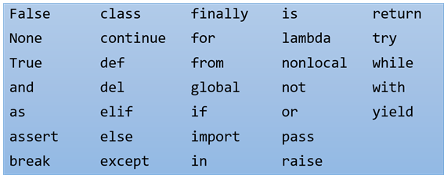
Palavras reservadas do Python#(33-palavras)

Slide 9
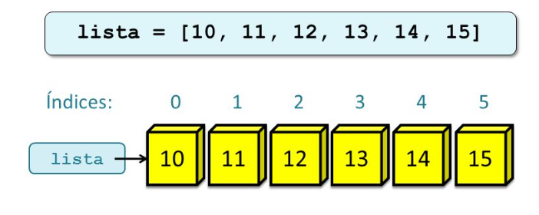
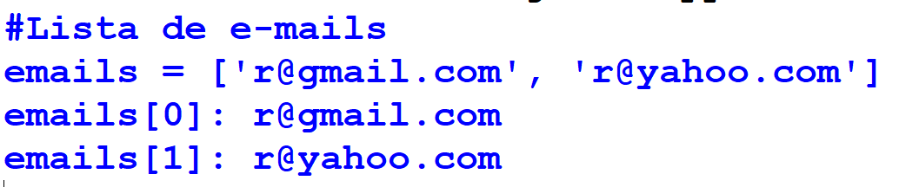
O que são Variáveis?
São espaços de memória reservados para guardar conteúdos, quando declaramos variáveis elas passam a ocupar espaços na memória RAM.
Exemplo: NOME, IDADE, SALARIO, NOTAS, etc...
Memória RAM
NOME ‘José da Silva’ | IDADE 29 | SALARIO 1500.00
Características
SIMPLES - Unidimensionais
COMPOSTAS - Multidimensionais

Slide 10

O tipo do dado da variável que está sendo declarada, assume o mesmo o tipo do dado que a ela está sendo atribuído:
int -> Inteiro
float -> Real
str -> Texto
bool -> Lógico
Declarando e Inicializando Variáveis
nome_variavel = valor, variável ou expressão
Exemplos: Tipo
msg = ‘Hoje é sábado?’ ➔ str
n = 17 ➔ int
pi = 3.14159 ➔ float
idade = n ➔ int
x = y = z = 0 #Atribui Zero a x, y e z ➔ int
A, B = 3 , 4 #Atribui 3 p/ A e 4 p/B ➔ int
A = “Prof. Fernado Calábria” ➔ str
Neste caso a variável A passa a conter conteúdo str(texto) a partir desta atribuição.
#dica1: Para saber o tipo da variável basta dar o comando type(nome_var) na IDLE
#dica2: O Python é case sensitive, logo uma variável chamada idade é diferente de Idade.

Slide 11
Operadores Numéricos
(int ou float)
Realizam cálculos aritméticos com variáveis do tipo Numérico
Python | Operação | Exemplo | Resultado
+ | Somar | 2 + 3 | 5
- | Subtrair | 5 – 4 | 1
* | Multiplicar | 3 * 4 | 12
/ | Dividir | 11 / 2 | 5.5
// | Quociente da divisão inteira | 11 // 2 | 5
% | Resto da divisão inteira | 11 % 2 | 1
** | Exponenciação | 3 ** 2 | 9
Prioridade : ( ) , **, * / % //, + - Se houver empate resolver da esquerda para direita.
Ex.: MEDIA = 5 + 4 / 2 ➔ 7 (ERRO) MEDIA = (5+4)/2 ➔ 4.50

Slide 12
Exercícios (Operadores Numéricos)
Suponha: X = 5 ; Y= 10 e Z = 20 qual o resultado das expressões abaixo
O = 10 + Y + Z / 2
P = 10 + (Y + Z) / 2
R = 11 % 2
Q = 19 // 5
V = 32 + Z – 5 * 3 + (Z /5)
➔ 10+10+20/2➔ 10+10+10➔30
➔ 10+(10+20)/2➔ 10+30/2 ➔ 10 + 15 ➔ 25
➔ 1
➔ 3
32+20-5*3+(20/5)➔ 32+20-5*3+4➔32+20-15+4 ➔ 52-15+4
37+4 ➔ 41
Prioridade : ( ) , **, * / % //, + - Se houver empate resolver da esquerda para direita.

Slide 13
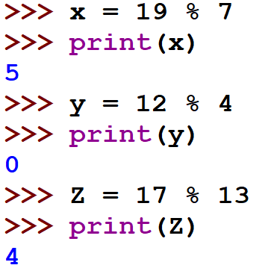
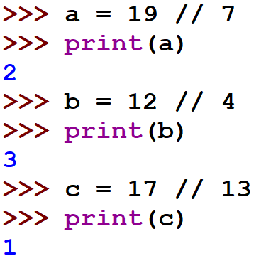
Operadores Numéricos
(int ou float)
Quociente da divisão inteira (//)
Resto da divisão inteira (%)

Slide 14
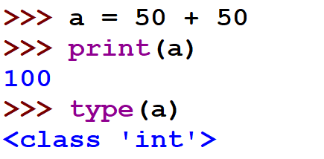
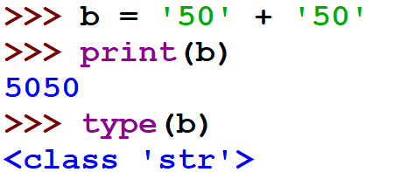
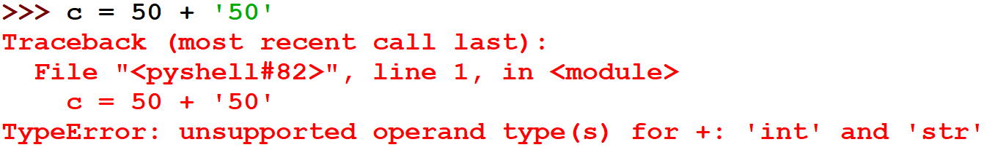
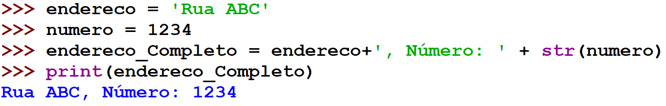
Operadores de Concatenação
Realizam a junção de conteúdos do tipo str – O operador é o: +
➔ Resultado int
➔ Resultado str
>>> c = 50 + ‘50’
➔ ERRO – A concatenação só é permitida quando todos os operadores são do tipo str
Notes:
R = 11 % 2
Q = 19 // 5

Slide 15
Exercícios(Operador de Concatenação)
Suponha A, B, C, S quatro variáveis tipo texto(str)
A=“PET”, B=“RO”, C=“TE”, S = “X”;
Calcule:
D = A + B + C
F = A + B + C+ “S”
G = A + B + C + S
A “PET” | B “RO”
C “TE” | S “X”
➔ “PET”+“RO”+“TE”➔“PETROTE”
➔ “PET”+“RO”+“TE”+ “S”➔“PETROTES”
➔ “PET”+“RO”+“TE”+ “X”➔“PETROTEX”

Slide 16
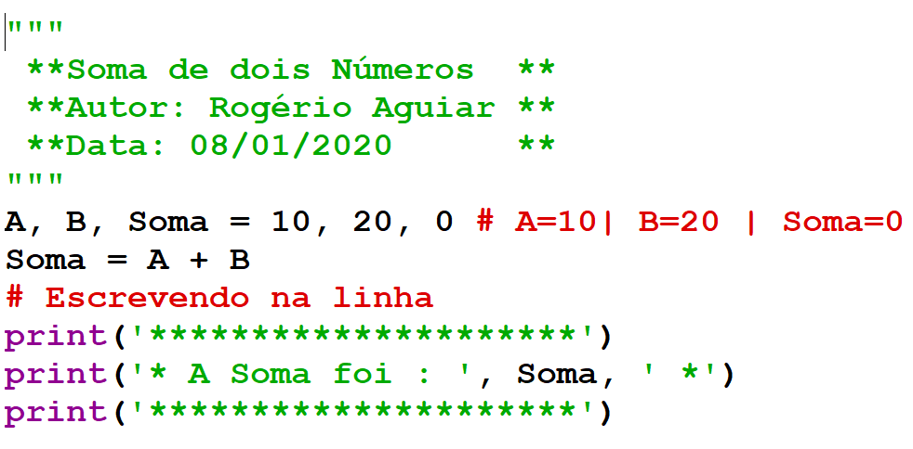
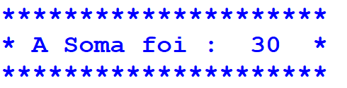
Comentários de Programa(# ou “”” “””)
#dicas:
Usamos # para comentários de linhas , ou seja, a partir da escrita do # o interpretador ignora o restante do conteúdo daquela linha;
Usamos “““... ””” ou ‘‘‘ ... ’’’ para comentar um bloco de linhas
Comentário de bloco
Comentário de Linha
Comentário de Linha

